Slide 1
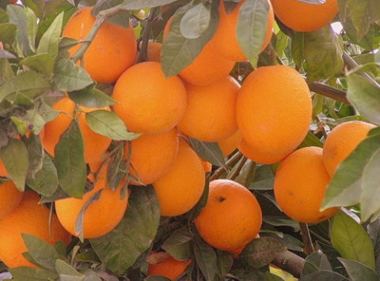
Апельсин длинное путешествие к столу ...

Slide 2
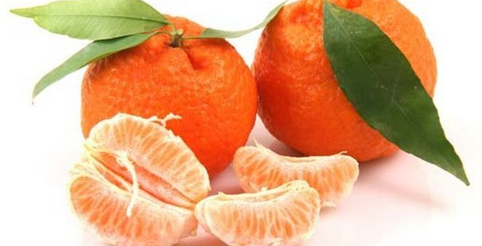
Вероятно, этот цитрус один из самых популярных и любимых.
По данным ученых апельсин, как и большинство цитрусовых, родом из Юго-Восточной Азии. Так, в одной из Китайских рукописей, датируемой 1178 годом, описывается 27 лучших сортов апельсинов имандаринов.

Slide 3
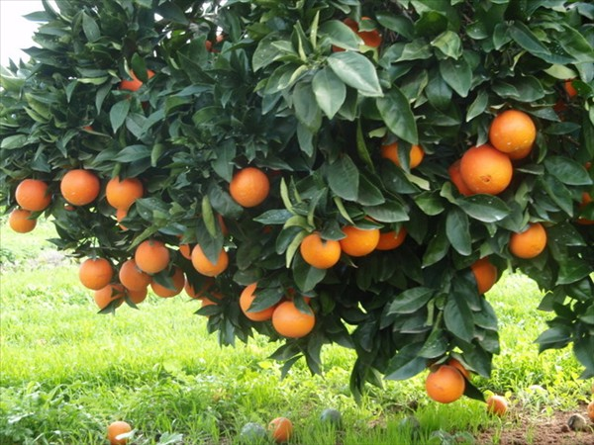
До 15-18 веков апельсин выращивали исключительно в оранжереях. Особенно большие оранжереи были в Лондоне, Париже и в близи Петербурга. Однако в Южной Европе к 18 веку уже предпринимались попытки размножать цитрусовые и в открытом грунте.

Slide 4
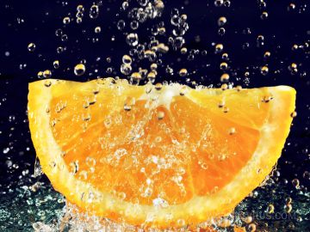
Свое название «апельсин» получил благодаря немцам — слово «апельсин» в переводе с немецкого означает «китайское яблоко» («апфель» — яблоко, «сина» — Китай). «Китайские яблоки», привыкшие к теплому климату, были совершенно неприспособленны для центральной и северной Европы, поэтому выращивали их исключительно в оранжереях

Slide 5
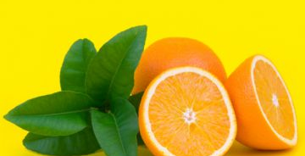
Китайцы верят, что выращивание апельсина в доме приносит счастье, изобилие и процветание. Поэтому в Китае часто дарят любимым людям деревца апельсинов с небольшими плодами

Slide 6
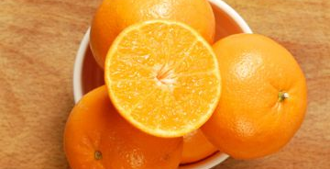
Известно, что апельсины уже в средние века широко использовались в медицине.

Slide 7
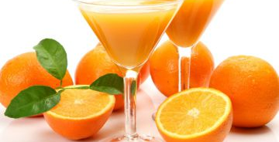
Как и многие желтые и оранжевые фрукты, апельсин — отличный антидепрессант: сок из него бодрит, тонизирует организм, поэтому врачи советуют выпивать стакан фреша с утра пораньше. Апельсины — сильные аллергены, о чем тоже не следует забывать.

Slide 8
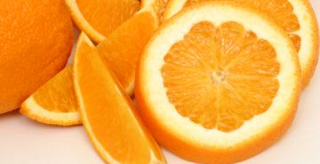
По вкусовым качествами апельсины делятся на сладкие, кисло-сладкие и горькие (померанцы), которые почти не употребляют в пищу в чистом виде, но зато из цветов горького апельсина делают известное эфирное масло нероли

Slide 9
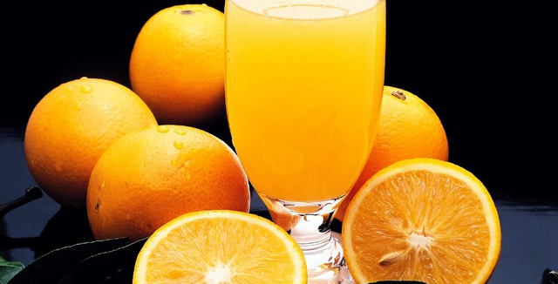
Существует 4 группы сортов:
1) ..
обыкновенные— имеют средние и крупные плоды округлой или слегка овальной формы. Они отличаются наличием большого количества семян, тонкой кожурой, довольно прочно сросшейся с мякотью. Мякоть и сок светло-желтого цвета.

Slide 10
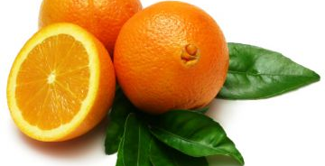
пупочные— с оранжевой мякотью, вторым зачаточным плодиком внутри, который виден через отверстие на вершине плода. Плоды крупные, округлые или слегка овальные, бессемянные. Кожура средней толщины, без труда отделяемая от мякоти.

Slide 11
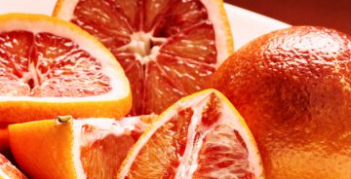
корольки или кровавые— со светло- или темно-красной мякотью, небольшие, почти без косточек, очень сладкие. Пользуются особенной популярностью в Европе, считаются национальным лакомством в Сицилии.

Slide 12
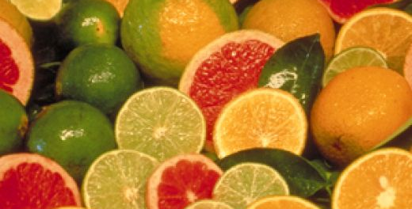
Апельсины можно использовать везде — в закусках, салатах, горячих блюдах, десертах и напитках. Сладкие апельсины лучше для холодных блюд и десертов, кисло-сладкие — для горячих мясных блюд, например, для утки с апельсинами.

Slide 13

Апельсины довольно поздно появились в Европе, примерно в начале XV вВ начале XVIII в. слава об апельсинах дошла и до России. В 1714 г. князь А. Д. Меньшиков построил дворец с большими оранжереями, в которых стали выращивать эти плоды, и дал ему название в честь апельсина — Ораниенбаум (от немецкого — апельсиновое дерево). А спустя некоторое время Екатерина II приказала именовать этот дворец вместе со слободой городом Ораниенбаум и посвятила ему герб: оранжевое апельсиновое дерево на серебряном фоне

Slide 14
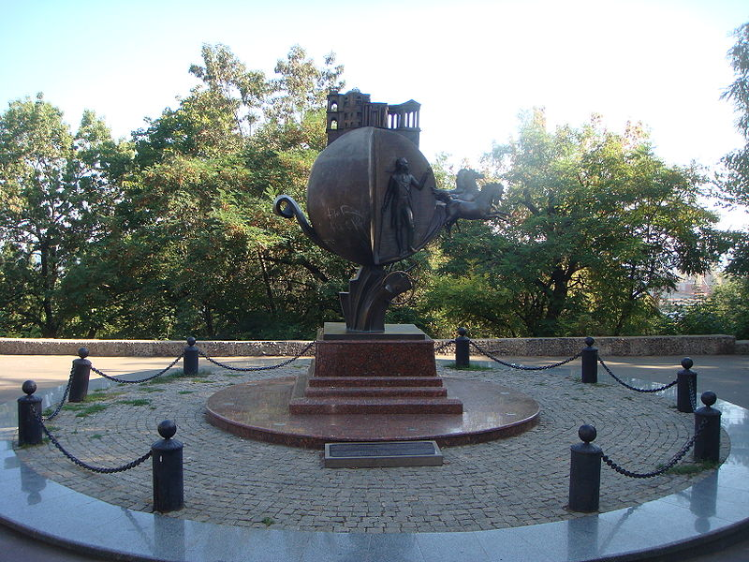
Па́мятник Апельси́ну, кото́рый спас Оде́ссу — установленный в Одессе бронзовый монумент, посвящённый историческому событию — доставке в феврале 1800 года 3 000 свежих греческих апельсинов из Одесского порта в Санкт-Петербург в подарок от одесситовимператору Павлу I. Памятник открыт в 2004 году

Slide 15
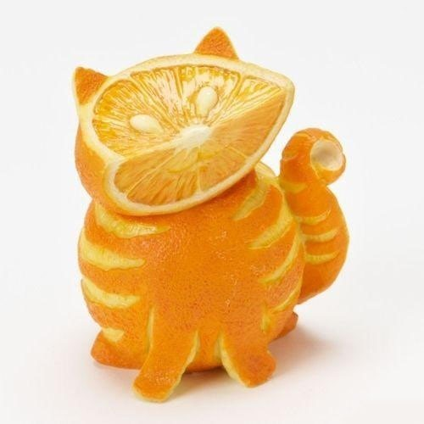
Всем спасибо от Апельсина!!!!!!!!

